Slide 1
Spolupráca s Ústredím PSVR ochrana detí pred násilím multidisciplinárna spolupráca v rámci územných obvodov

Slide 2

Hlavný zámer NP
Spoločne za detstvo bez násilia pre všetky deti
KÓD PROJEKTU: 401405DWJ2
Udržiavať a rozvíjať multidisciplinárnu spoluprácu subjektov participujúcich v oblasti ochrany detí pred násilím

Slide 3

VÝZVA: Zlepšenie a zefektívnenie
systému nahlasovania násilia na deťoch
Vytvorenie kontaktných bodov pre deti na nahlasovanie násilia spôsobom prijateľným deťom – MPSVR SR a NKS
Optimalizácia a zlepšenie postupov Policajného zboru pri nahlasovaní násilia deťmi – MV SR
Príprava odbornej verejnosti na prijatie oznámenia o násilí zo strany dieťaťa
Akčný plán na roky 2023 -2026
k Národnej stratégii na ochranu detí pred násilím
Detstvo bez násilia pre všetky deti
prijatej Uznesením vlády SR č. 594 z 13. novembra 2023
(MŠVVaM SR, MCRŠ SR, MPSVR SR, MV SR, MZ SR a GP SR)

Slide 4
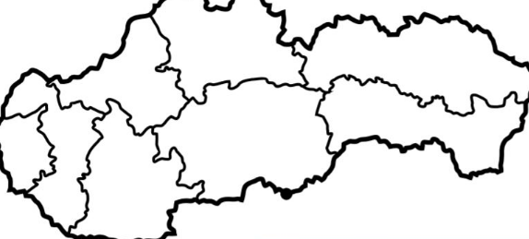

Výsledky prieskumu za SR
celkový počet získaných 2377, návratnosť 32 %
žiadosť dieťaťa o pomoc vie prijať 95 %
osobne 97 % a tiež telefonicky 82 % a elektronicky 81 %
prostredníctvom schránky dôvery 29 %
v akomkoľvek čase 77%
aj na základe anonymného podnetu dieťaťa 69 %

Slide 5
Výsledky prieskumu za SR
Najvýraznejšie bariéry
obmedzujúce úradné hodiny 36 %
nedostatok personálu vyškoleného na prijímanie žiadostí od dieťaťa 34 %
budova neprehľadná pre dieťa 15 % , chýbajúca vrátnica 14 %
8 % subjektov udáva, že proces nahlasovania násilia samotným dieťaťom je z ich pohľadu úplne bez prekážok
strach a ostych dieťaťa 2 %

Slide 6
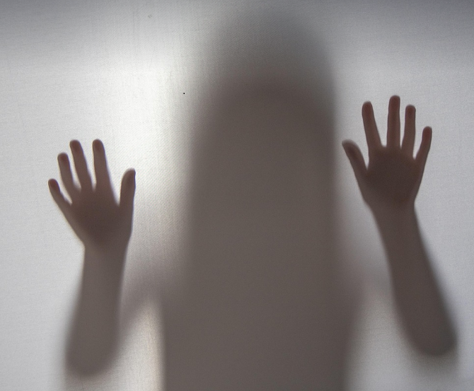
Nahlasovanie násilia na deťoch samotnými deťmi
ŠKOLA:
kľúčový parter/ prostredie pre včasné odhalenie násilia páchaného na deťoch
každodenný kontakt s deťmi predstavuje jedinečnú pozíciu pri identifikácii varovných signálov
záchyt zmeny v správaní, výkone, sociálnych vzťahoch či emocionálnom prežívaní
možnosti posilňovania detí k zdieľaniu
svojej ohrozujúcej skúsenosti

Slide 7
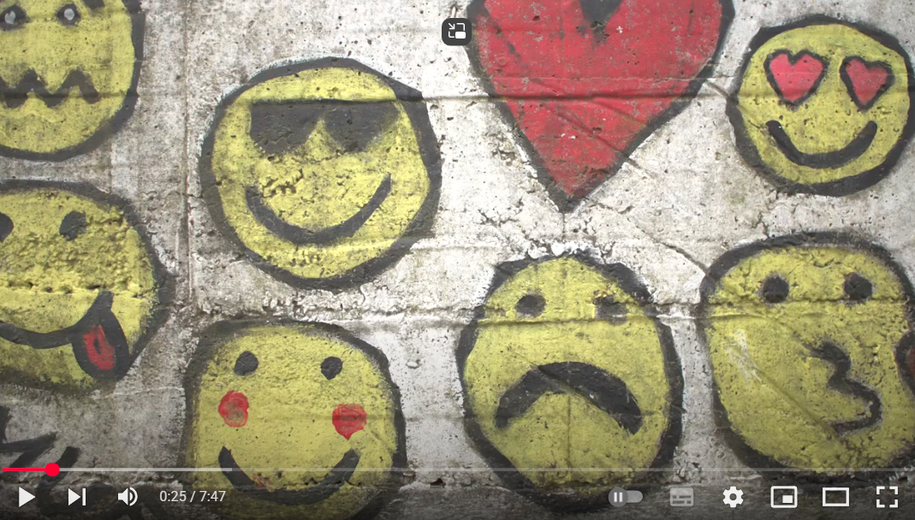

Ako viesť rozhovor s dieťaťom, ktoré sa zdôveruje o násilí
OZ Náruč
www.youtube.com
Národné koordinačné stredisko
https://nks.gov.sk/
Ticho dieťa neochráni

Slide 8

Multidisciplinárny expertný podporný tím ako nový nástroj aktívnej multidisciplinárnej podpory pri krízových udalostiach
Ciele MEPT:
- Poskytnutie včasnej a adekvátnej podpory každému dieťaťu ohrozovanému akoukoľvek formou násilia v súlade s najlepším záujmom dieťaťa s využitím všetkých dostupných zdrojov v rámci systému
- Ochrana práv detí a minimalizácia dopadov traumatizujúcej udalosti
Postup koordinátora ODPN pri tvorbe a práci MEPT na základe:
poznania kompetencií jednotlivých participujúcich subjektov,
poznania ich práv a povinností vo vzťahu k iným subjektom,
prehľadu o ich činnosti,
poznania legislatívy upravujúcej problematiku krízových udalostí a mimoriadnych situácií

Slide 9

Postup koordinátora ODPN pri krízovej udalosti
Akútna násilná krízová udalosť, ktorá si vyžaduje okamžitý zásah v mieste krízy
Násilná krízová udalosť, ktorá nevyžaduje okamžitý zásah na mieste krízy
MEPT
zvyšovanie odborného potenciálu participujúcich subjektov zefektívňovanie systému ochrany detí
rozvíjanie a prihlbovanie multidisciplinárnej spolupráce
identifikácia efektívnych postupov a stratégií

Slide 10

Národná linka a pomoc deťom v ohrození
( kontakt pomoci pre deti ) prístupný aj cez EDUPAGE
Charakteristiky:
štátom garantovaná linka MPSVaR SR
dostupná 7/24
odborná pomoc a podpora
chat, email, aplikácia
www.viacakonick.gov.sk
Koordinátor ODPN:
metodické stretnutia pre PZ a OZ škôl
prezentácia NL priamo žiakom po dohode so školou
(od 7. ročníka ZŠ, SŠ v trvaní 1 vyučovacej hodiny)

Slide 11

Zbierka ponuky aktivít v oblasti prevencie a osvety
spoločný výstup koordinátora ochrany detí pred násilím s organizáciami, inštitúciami a subjektmi poskytujúcimi preventívne a osvetové aktivity
komplexný a ucelený zdroj informácií pre školy a školské zariadenia, samosprávy a organizácie, ktoré vyhľadávajú a zostavujú vhodné programy na podporu prevencie a osvety pre deti, odbornú a laickú verejnosť.
ponuka osvedčených a aktivít a programov na aktuálne témy pre rôzne cieľové skupiny : deti, OZ, PZ aj rodičov
ponuka subjektov z celej SR realizovateľná vo Vašom regióne

Slide 12

Nahlásenie podozrenia na porušovanie práv dieťaťa – prvý kontakt ÚPSVR
K obsahu oznámenia:
uviesť meno a vek dieťaťa,
v koho osobnej starostlivosti sa dieťa nachádza a kde - meno a adresa rodičov dieťaťa ,
dôvod podania oznámenia ,
Vaše meno a kontakt alebo uveďte, že podnet je podávaný anonymne.
Ak máte podozrenie,
že je ohrozený život a zdravie dieťaťa, prosím volajte 158.
Zoznam emailových adries
NR kraj :
TO: to@upsvr.gov.sk
NR,ZM: nr@upsvr.gov.sk
NZ, SA: nz@upsvr.gov.sk
LV: lv@upsvr.gov.sk
KN: kn@upsvr.gov.sk
https://www.upsvr.gov.sk/
OCHRÁŇ DIEŤA

Slide 13

Ďalšia podpora
Online večerná škola
organizátor Národné koordinačné stredisko pre riešenie problematiky násilia na deťoch
- interaktívne online prednášky pre PS a OZ škôl, zástupcov iných subjektov, pre rodičov aj laickú verejnosť k digitálnemu bezpečiu aj ďalším aktuálnym témam realizované 1 x mesačne
Užitočné linky
www.viacakonick.gov.sk
www.bezpecnyinter.net
www.facebook.com/bezpecnyinternet.detstvobeznasilia
www.instagram.com/detstvo_bez_nasilia
www.youtube.com/@Detstvobeznasilia

Slide 14
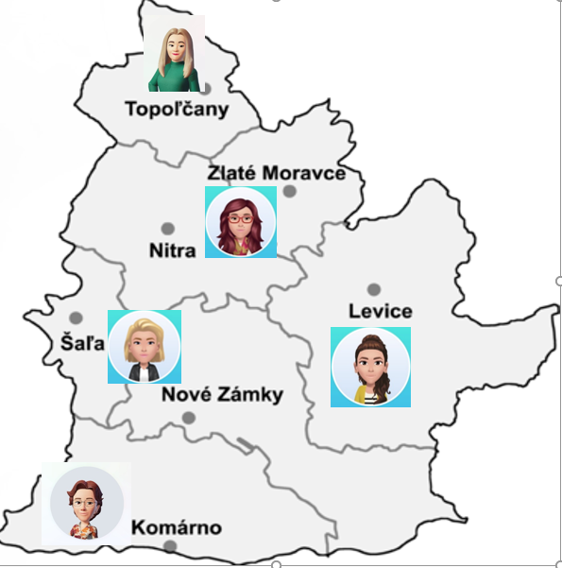
Kontaktné údaje koordinátorov ODPN NR kraja
(územné obvody ÚPSVR, Ústredie PSVR, oddelenie PODPN)
TO : Mgr. Eva Čakajdová
Eva.Cakajdova@upsvr.gov.sk
Tel.: + 421 38 2440 501
Mobil: + 421 918 701 078
NR, ZM : PhDr. Juliana Holá
Juliana.Hola@upsvr.gov.sk
Tel: + 421 37 2440 556
Mobil: : + 421 918 696 403
NZ, SA: ?
Tel: + 421 31 2447 505
Mobil: + 421 918 345 895
LV: PhDr. Mária Skačanová
Maria.Skacanova@upsvr.gov.sk
Tel: + 421 36 2440 505
Mobil: + 421 918 784 159
KN: Mgr. Darina Ježová
Darina.Jezova@upsvr.gov.sk
Tel: + 421 35 2442 610
Mobil: + 421 918 425 331
Tešíme sa na spoluprácu

